Slide 1
Dobar dan.
Danas je na redu upravljanje dvoradnim cilindrom.
Prepisat ćete sve, a crtati samo simbole, te velike skice u boji samo s 3. i 5. slajda.
Hvala i pozdrav.

Slide 2
Izravno upravljanje dvoradnim cilindrom

Slide 3
4/2 RAZVODNIK
MEHANIČKI AKTIVIRAN TICALOM

Slide 4
5/2 RAZVODNIK (MONOSTABIL)
PNEUMATSKI AKTIVIRAN

Slide 5
5/2 RAZVODNIK (BISTABIL)
PNEUMATSKI AKTIVIRAN

Slide 6
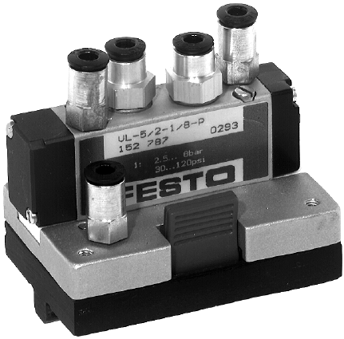
5/2 RAZVODNIK (BISTABIL)
PNEUMATSKI AKTIVIRAN
UPRAVLJAČKI VOD 12

Slide 7
5/2 RAZVODNIK (BISTABIL)
PNEUMATSKI AKTIVIRAN
UPRAVLJAČKI VOD 14

Slide 8
5/2 RAZVODNIK (BISTABIL)

